Slide 1





kompresor
DEkompresor

Slide 2
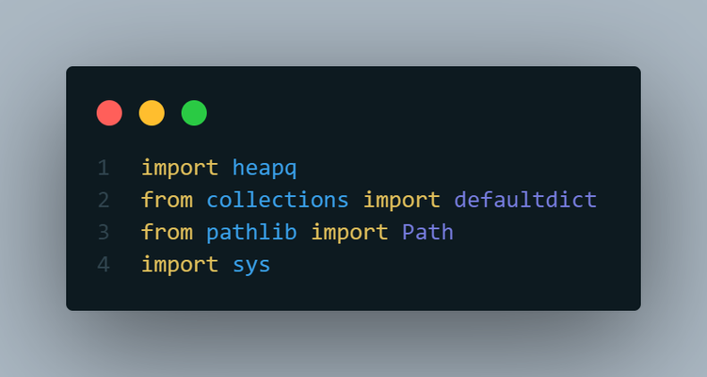

Importy
heapq jest do obsługi kolejki priorytetowej
defaultdict do tworzenia słownika z domyślną wartością
Path do pracy ze ścieżkami plików
sys do obsługi argumentów wiersza poleceń i zakończenia programu

Slide 3
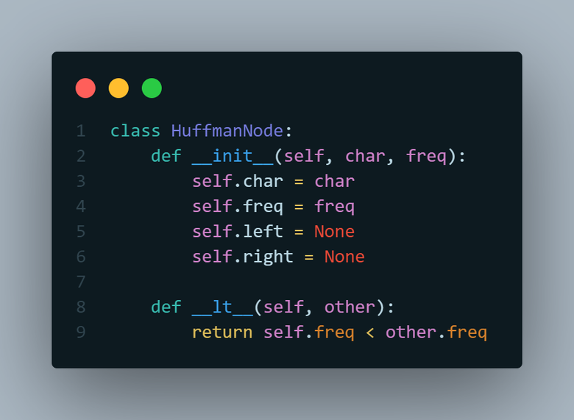
Klasa hufmanNode

Slide 4
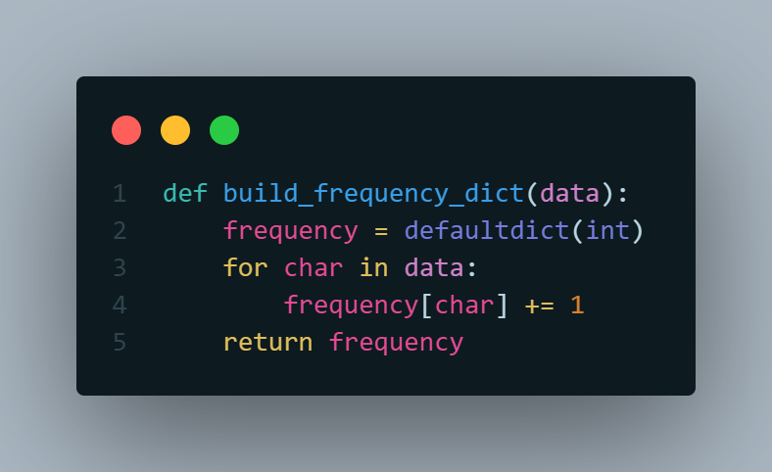
funkcja build_frequency_dict

Slide 5
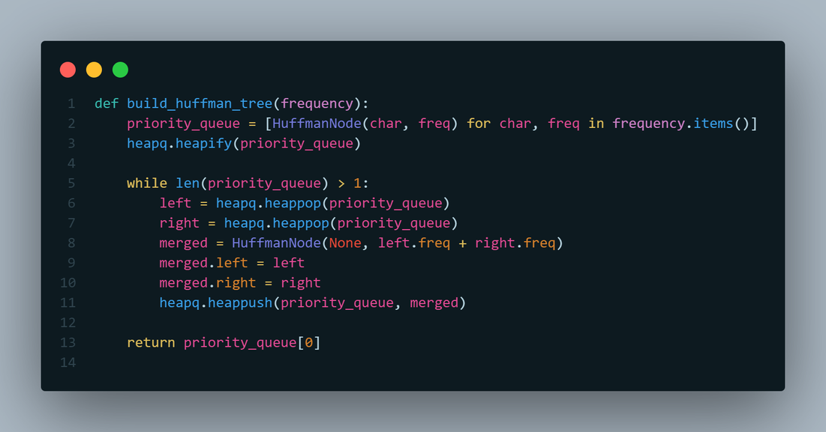
funkcja build_huffman_tree

Slide 6
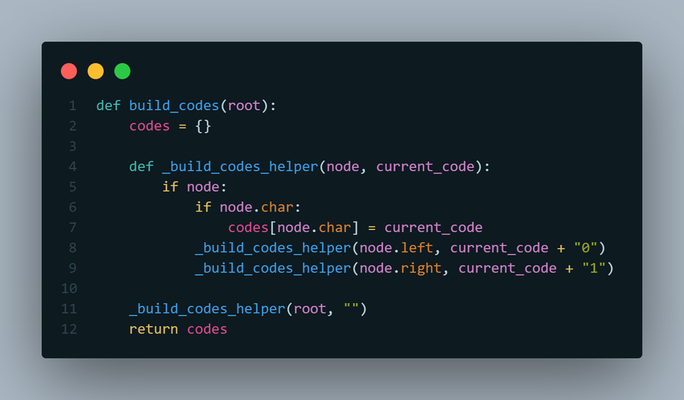
funkcja build_codes

Slide 7
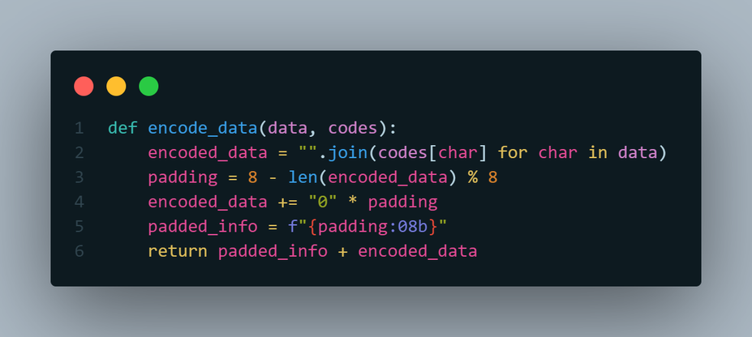
funkcja encode_data

Slide 8
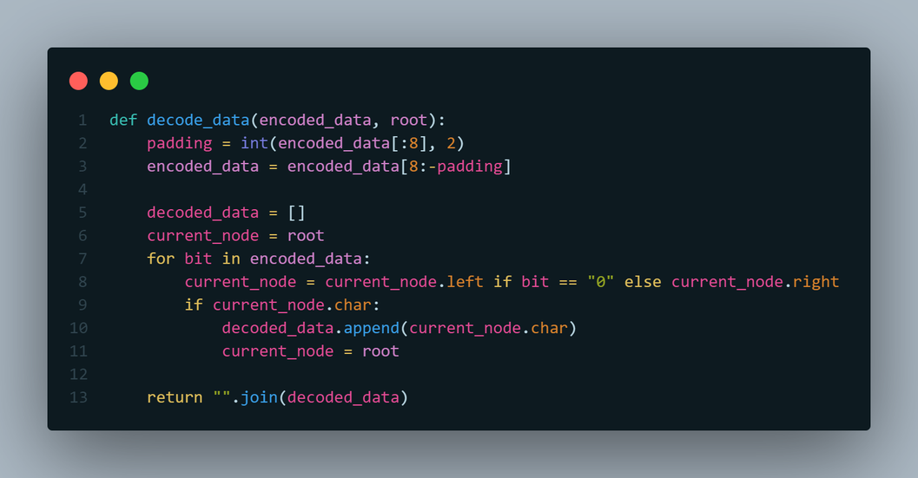
funkcja decode_data

Slide 9
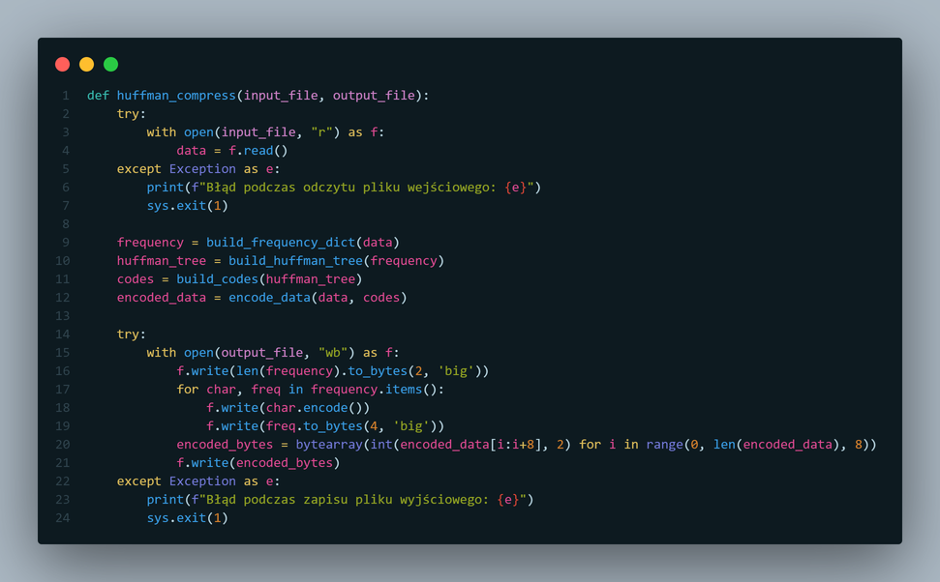
funkcja huffman_compress

Slide 10
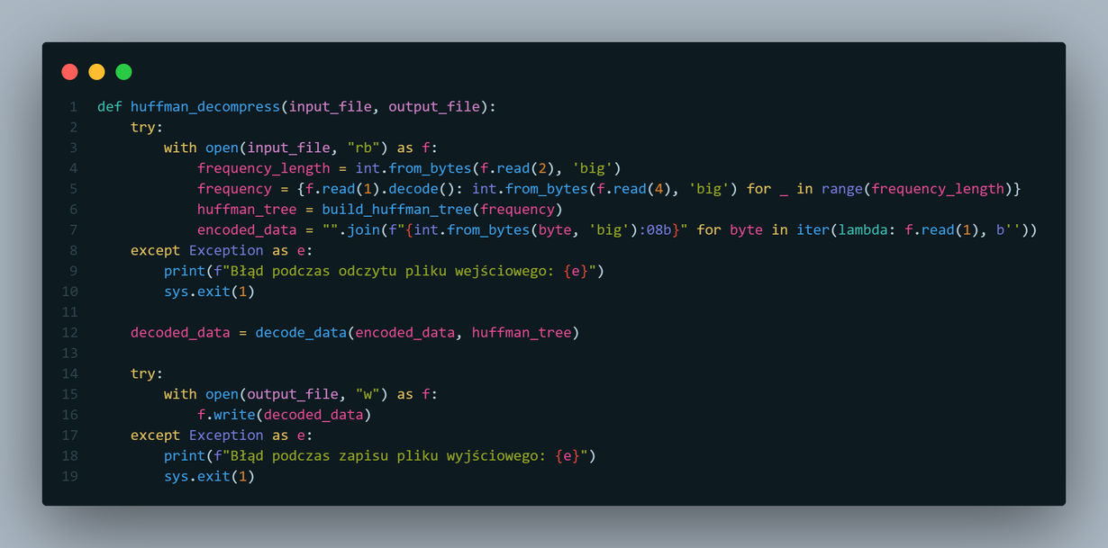
funkcja huffman_decompress

Slide 11
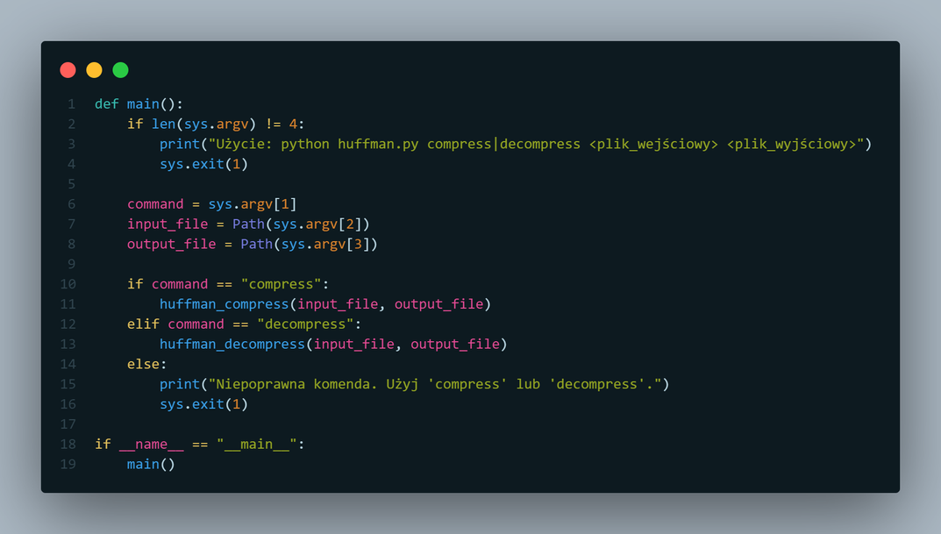
funkcja main

Slide 12

DZIEKUJE ZA UWAGE!

